Slide 1
MERCADO DEPORTIVO
21 DE OCTUBRE DE 2023

Slide 2
ORGANIGRAMA DEPORTIVO
PRESIDENTE
Joan Laporta
COMISIÓN DEPORTIVA
VICEPRESIDENTE DEPORTIVO
Joan Laporta
Rafael Yuste
Joan Soler
Anderson Luis de Souza ‘Deco’
Enric Masip
Bojan Krkić
Rafael Yuste
DIRECTOR ÁREA FÚTBOL
1er EQUIPO
Anderson Luis de Souza ‘Deco’
Xavi Hernández
COORDINADOR
ÁREA FÚTBOL
FÚTBOL BASE
SCOUTING
DIRECTOR GESTIÓN
JR Alexanco
Paulo Araujo
Franc Carbó
Bojan Krkić

Slide 3
SALIDAS
RESCINDIDOS
UMTITI
PIQUÉ
ALBA
CEDIDOS
DEST
LENGLET
ANSU
ERIC GARCIA
PABLO TORRE
JULIAN ARAUJO
ESTANIS**
VALLE
CHADI**
TRASPASADOS
ABDE*
NICO*
DEMBÉLÉ
KESSIE
TRINCAO*
COLLADO
* Opción de recompra por el FCB
** Opción de compra por el club y de recompra por el FCB

Slide 4
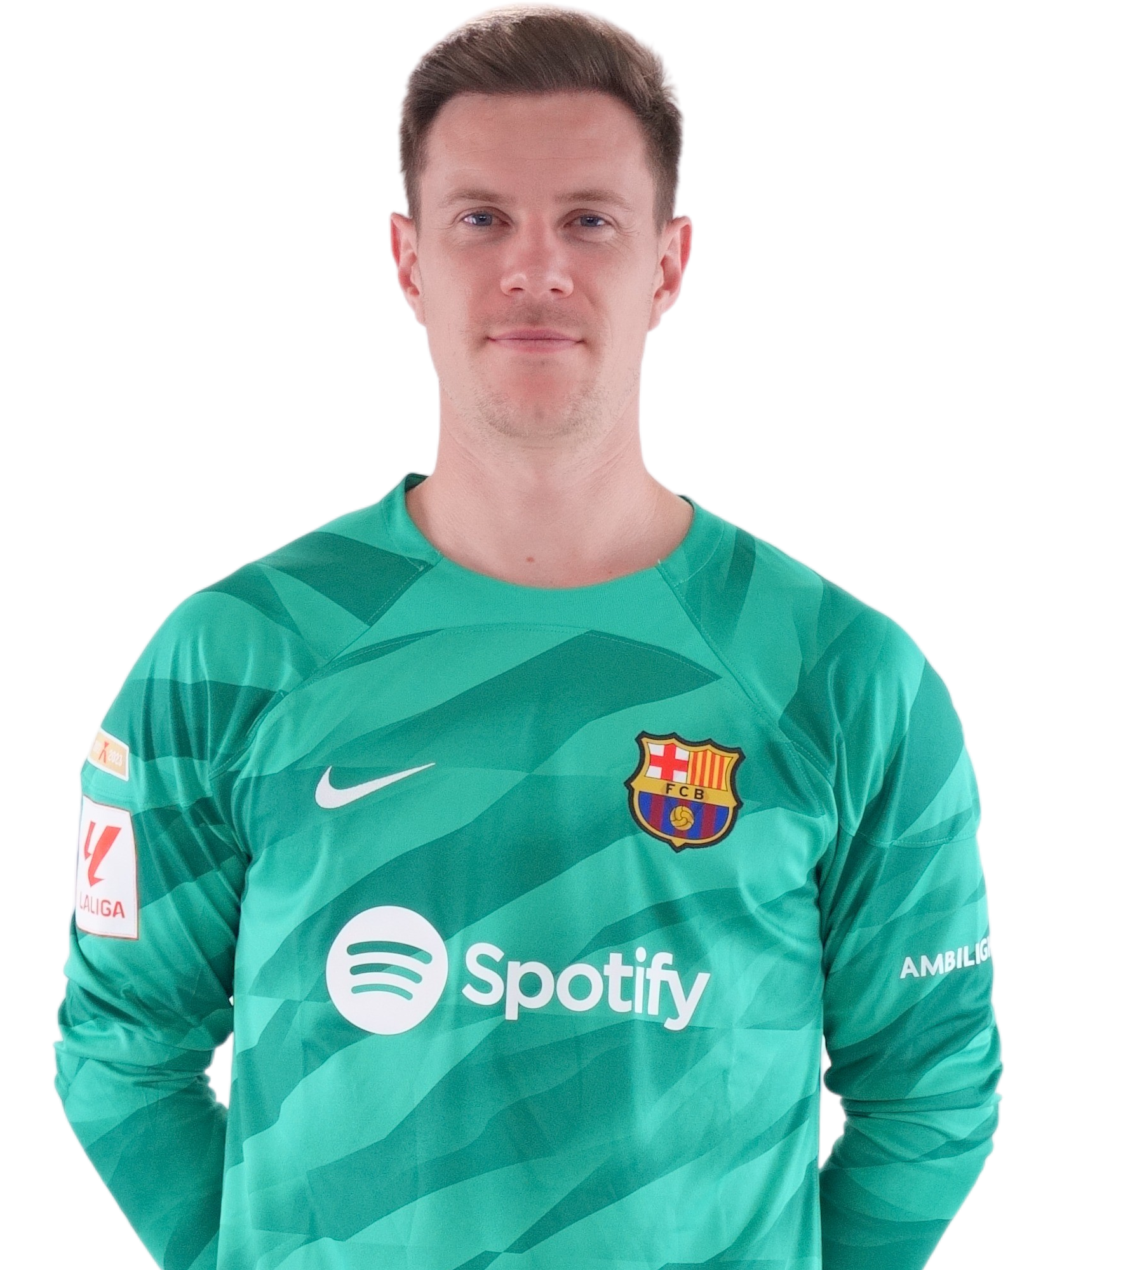
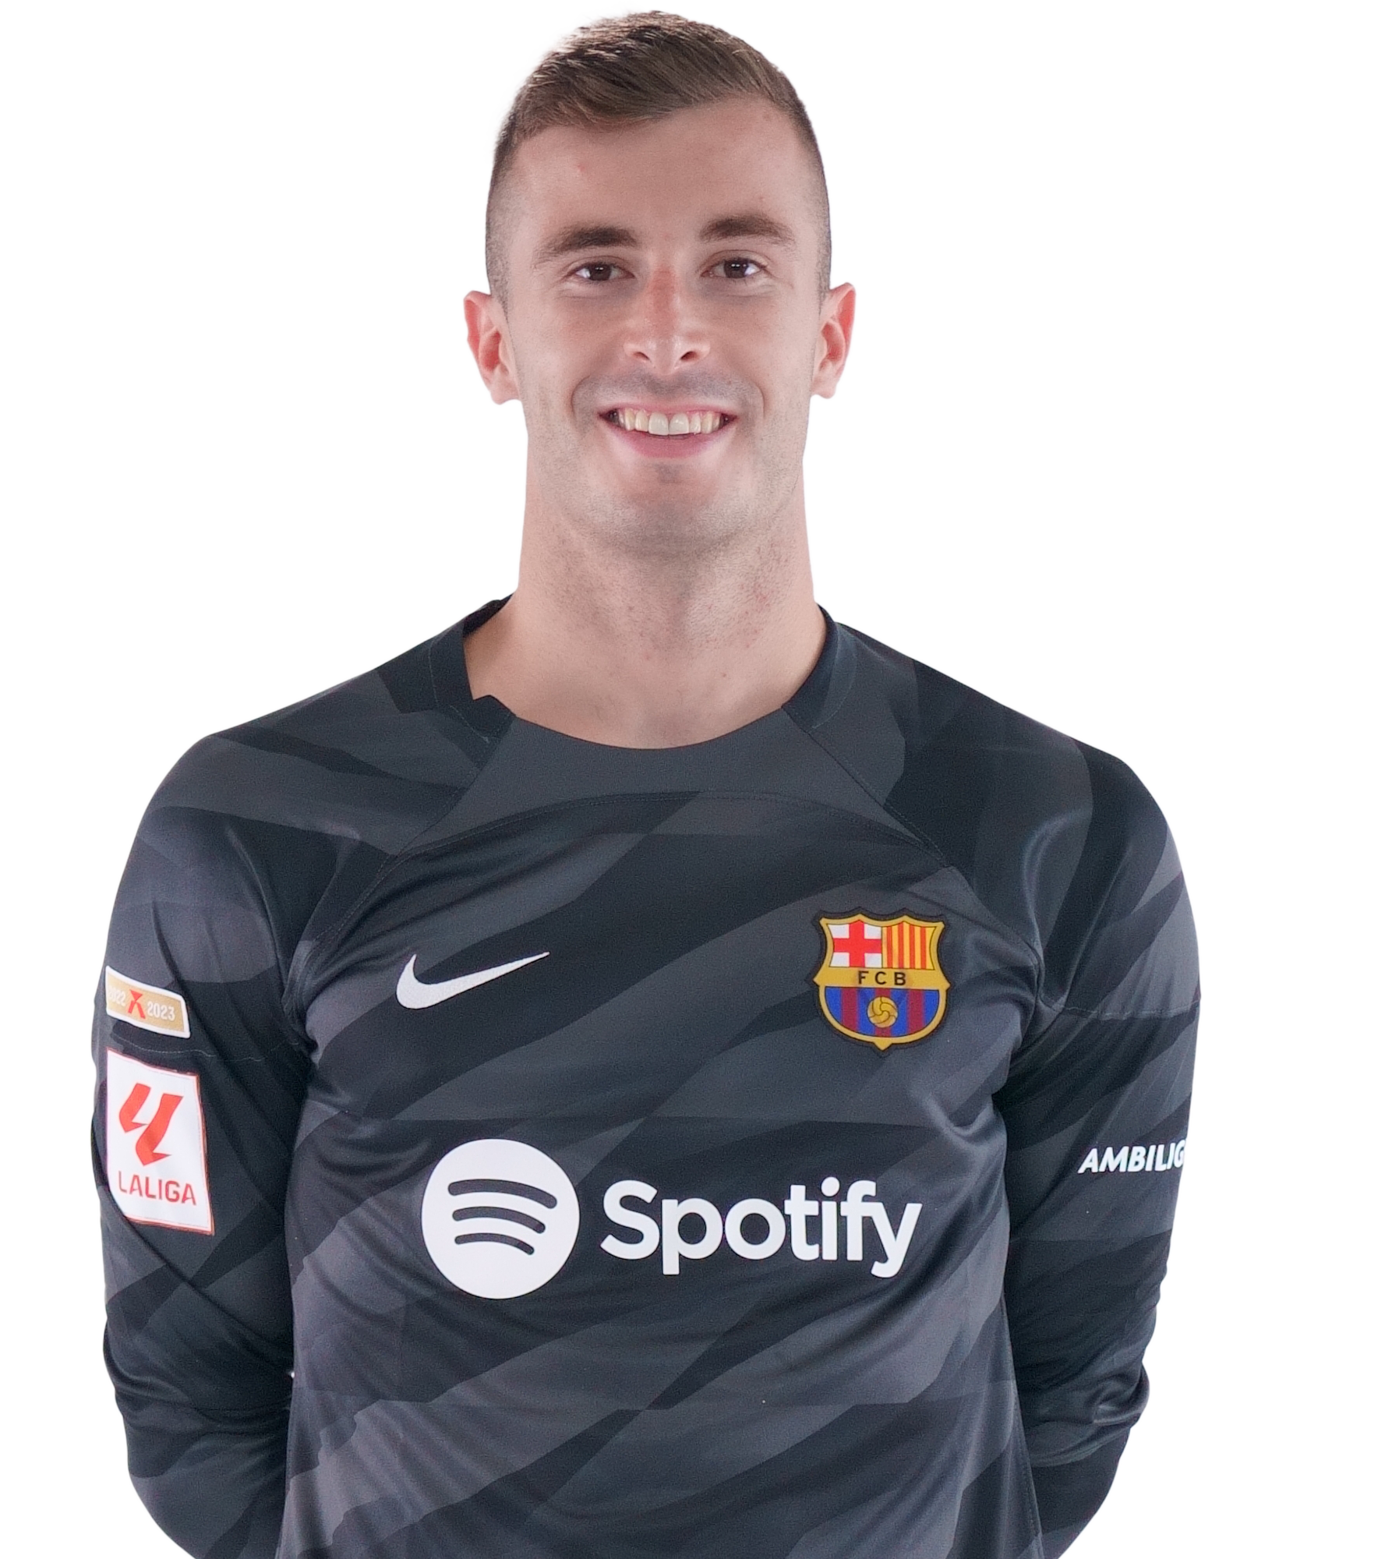
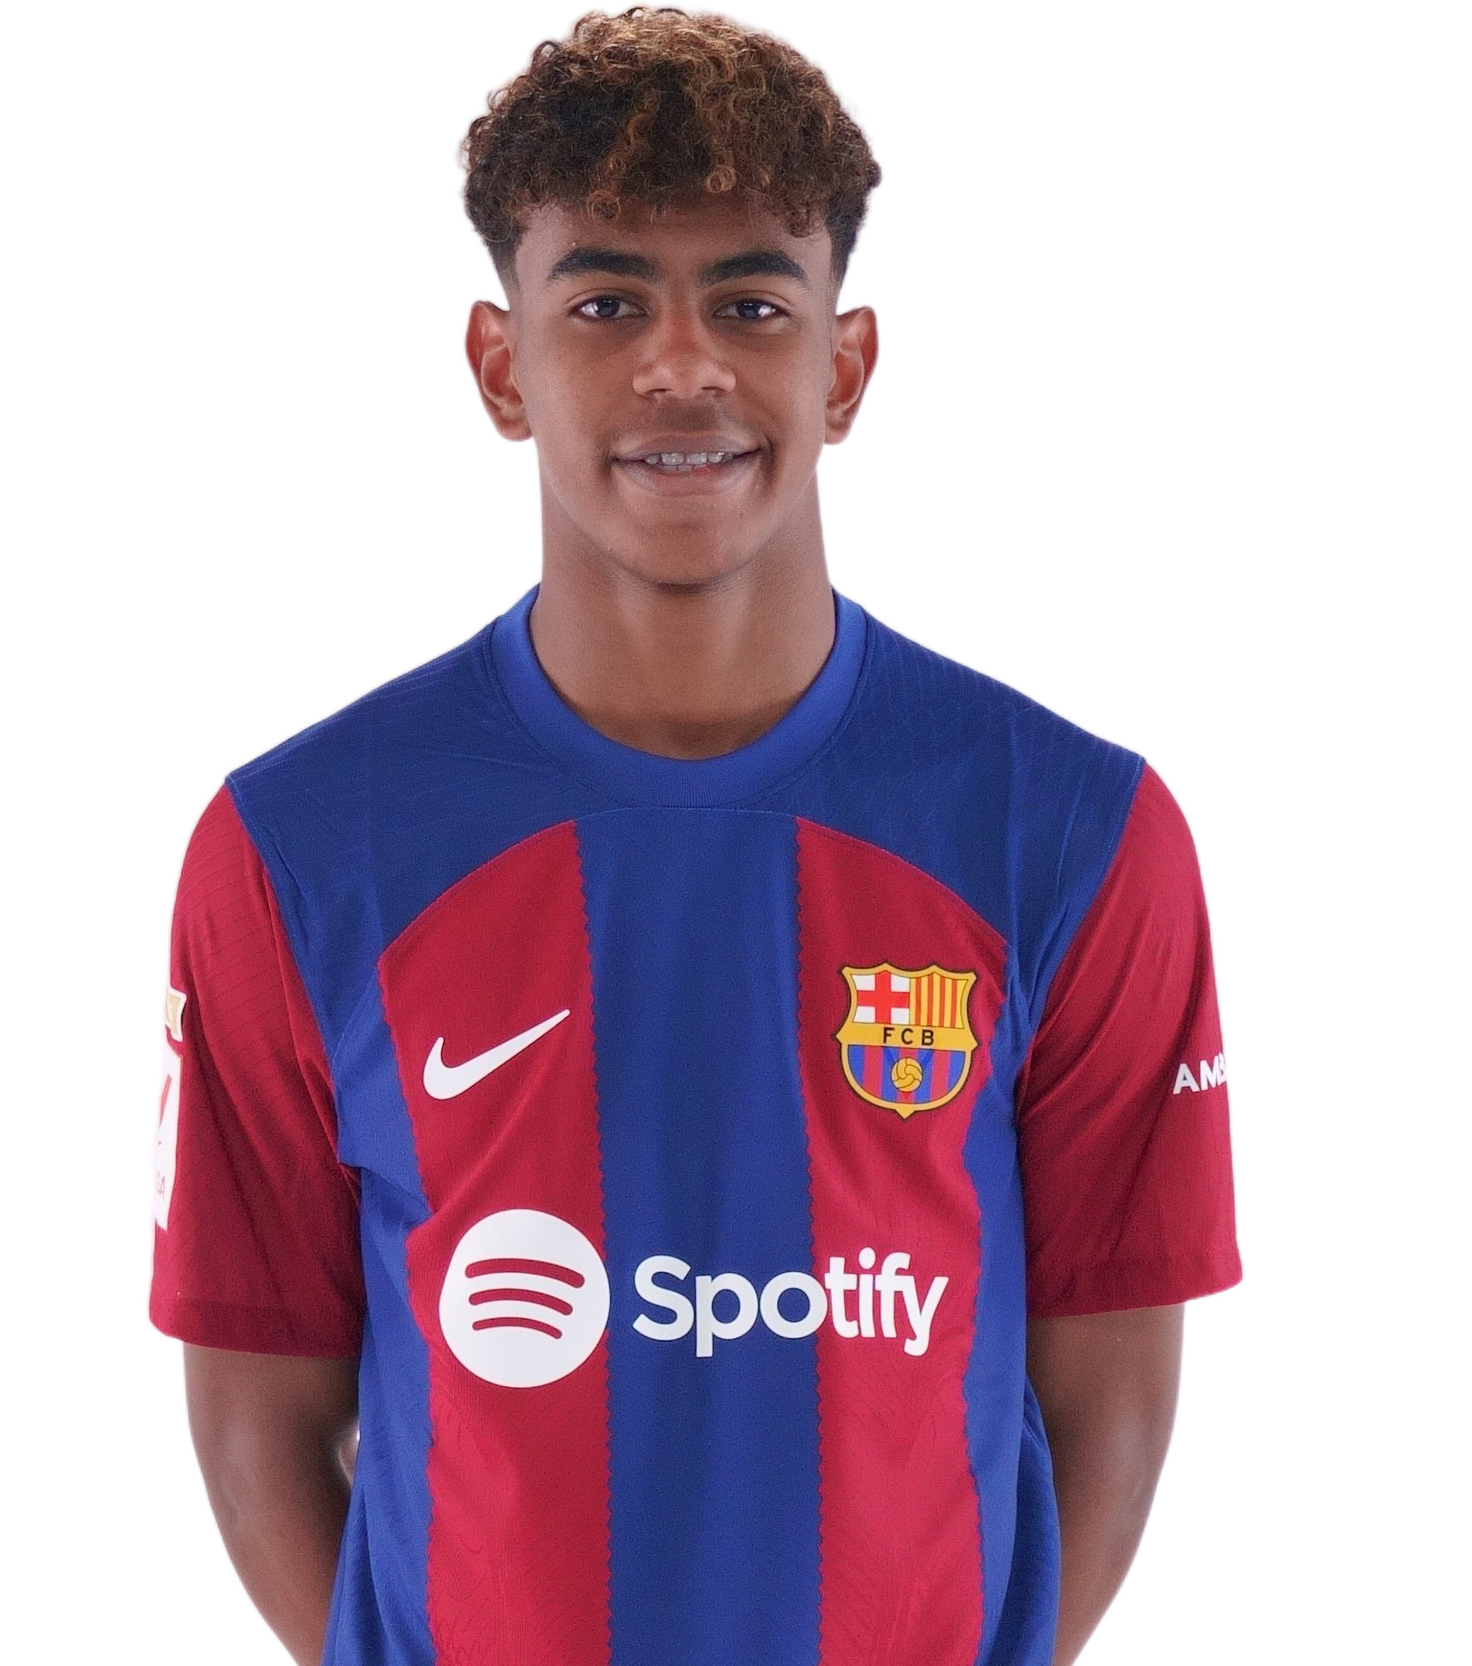
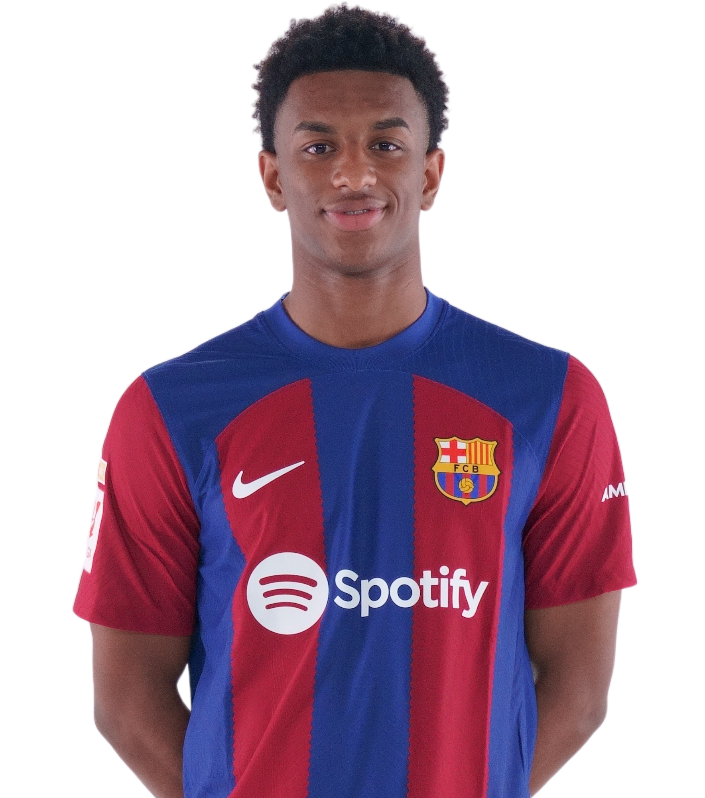
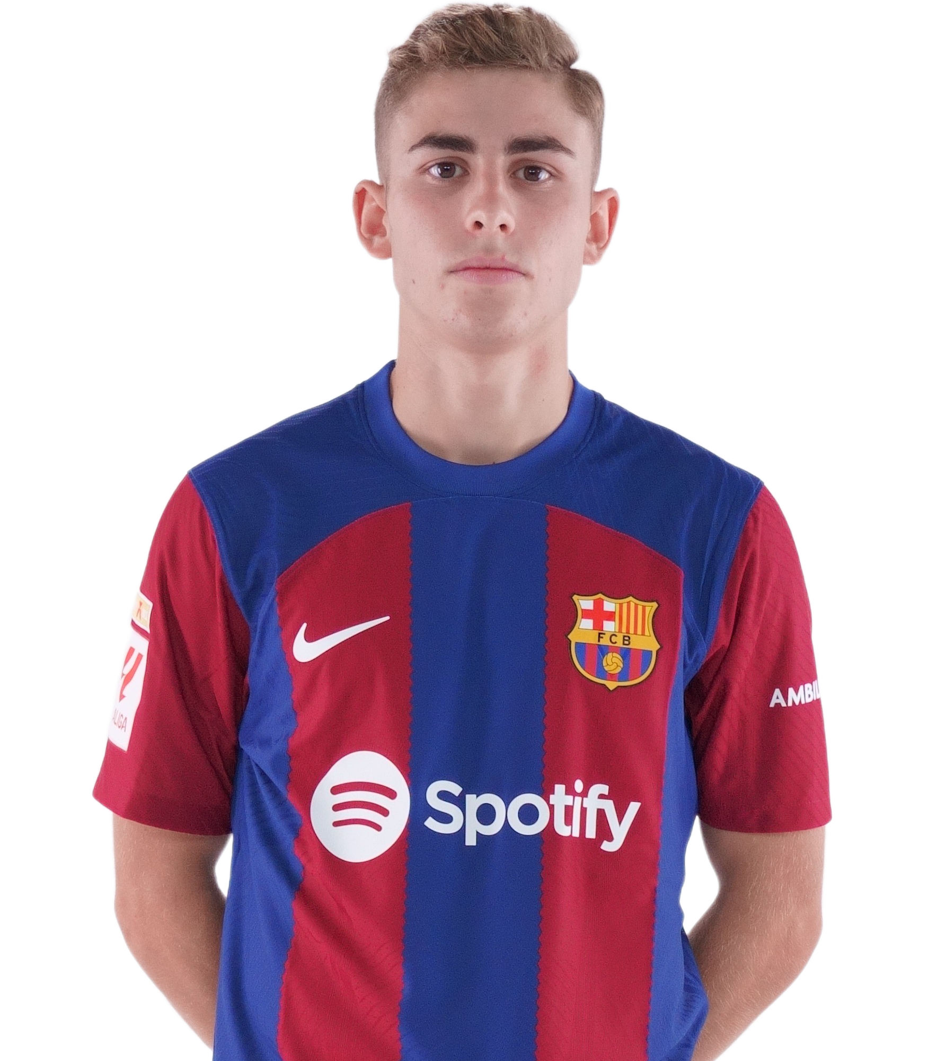
ALTAS: RENOVADOS
TER STEGEN
IÑAKI PEÑA
LAMINE YAMAL
BALDE
FERMÍN

Slide 5
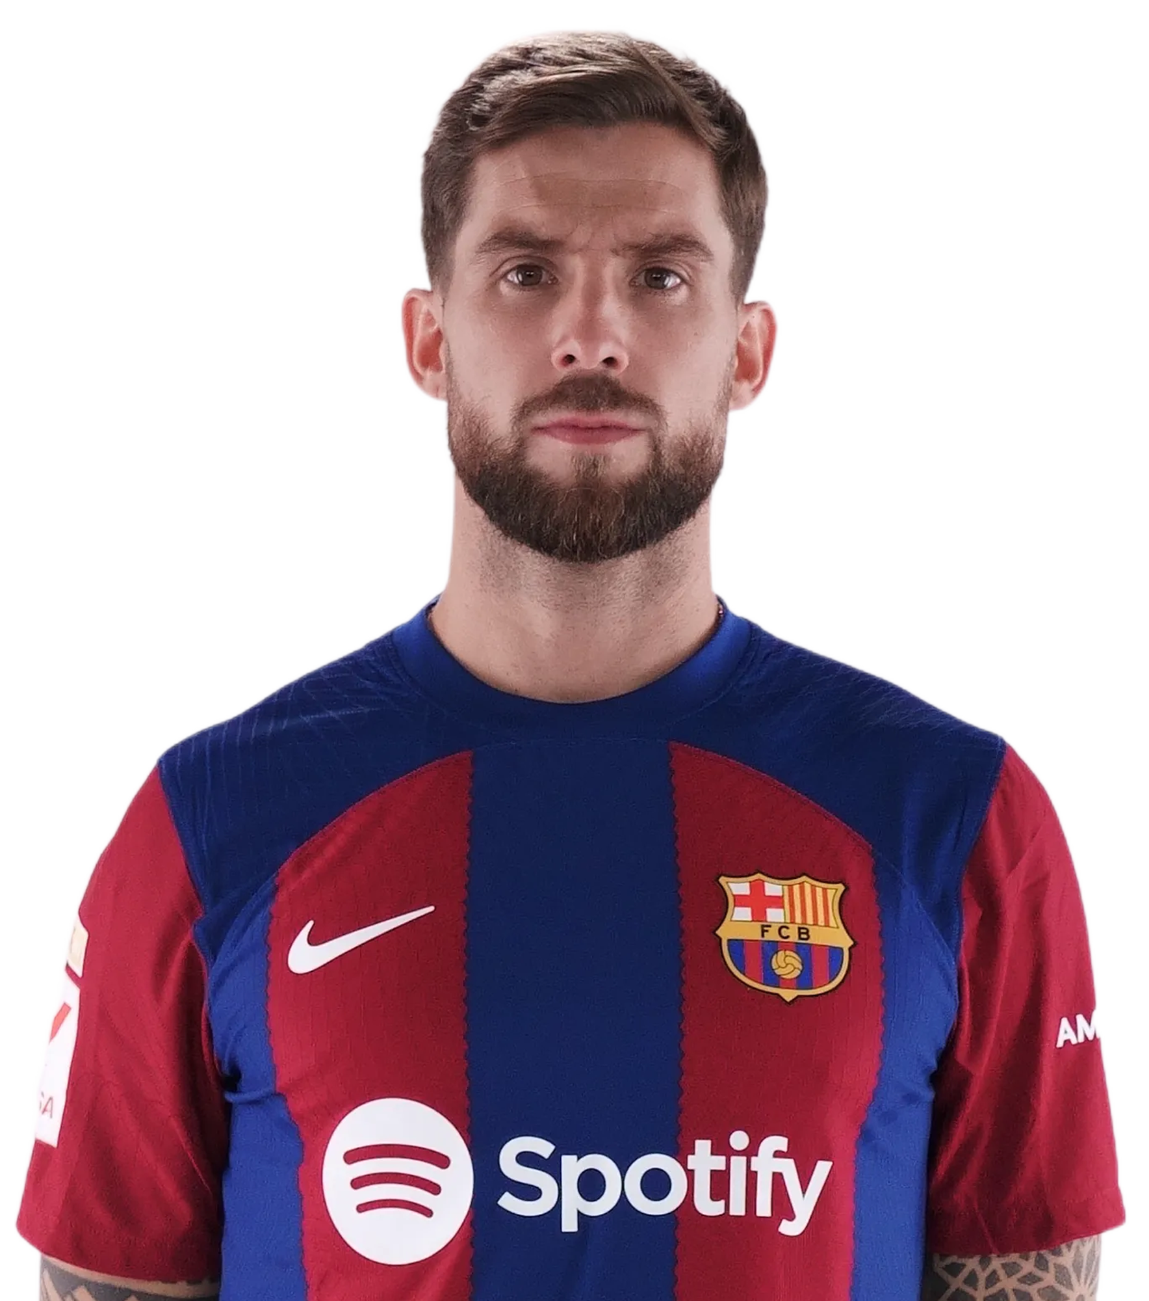
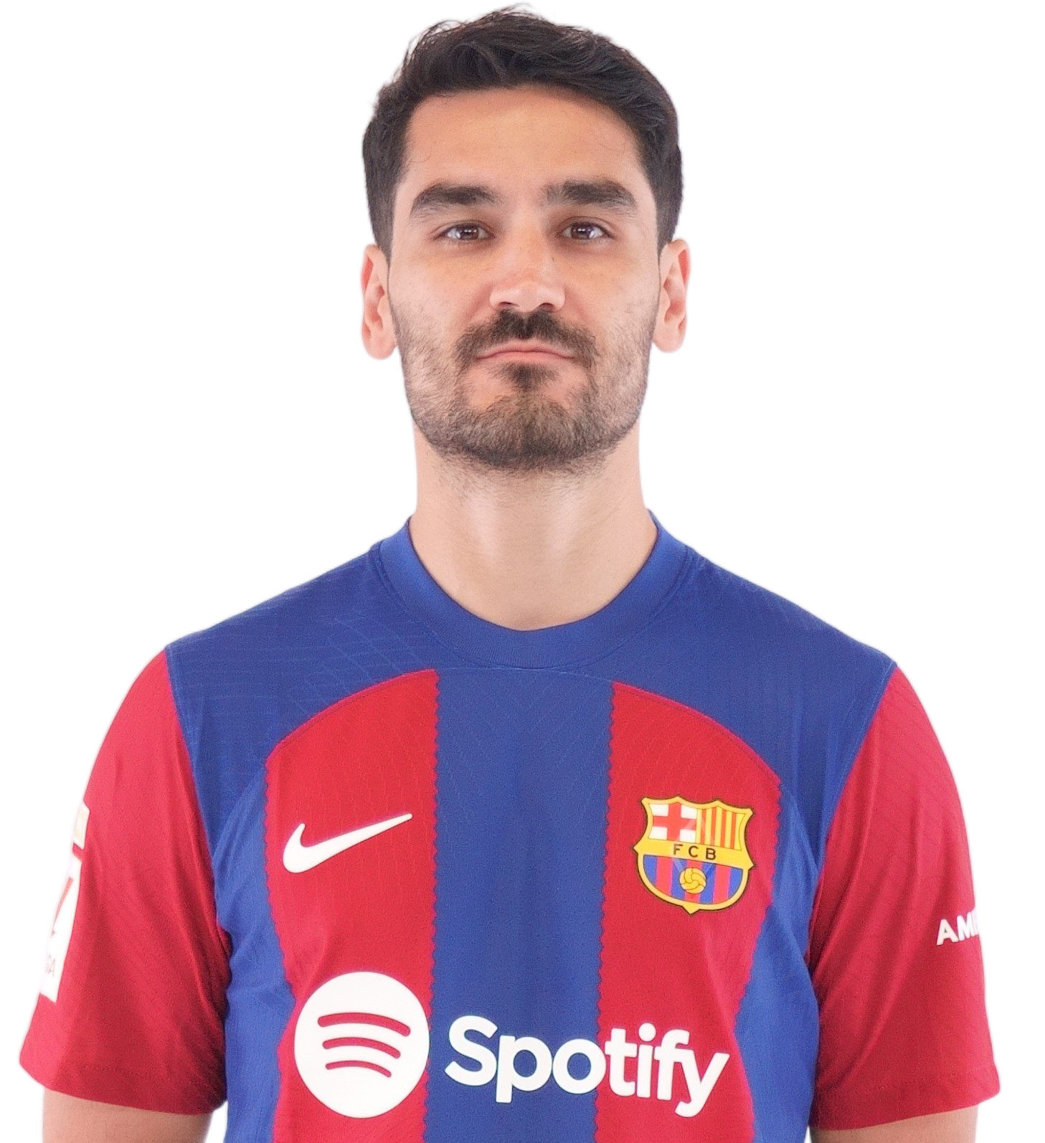
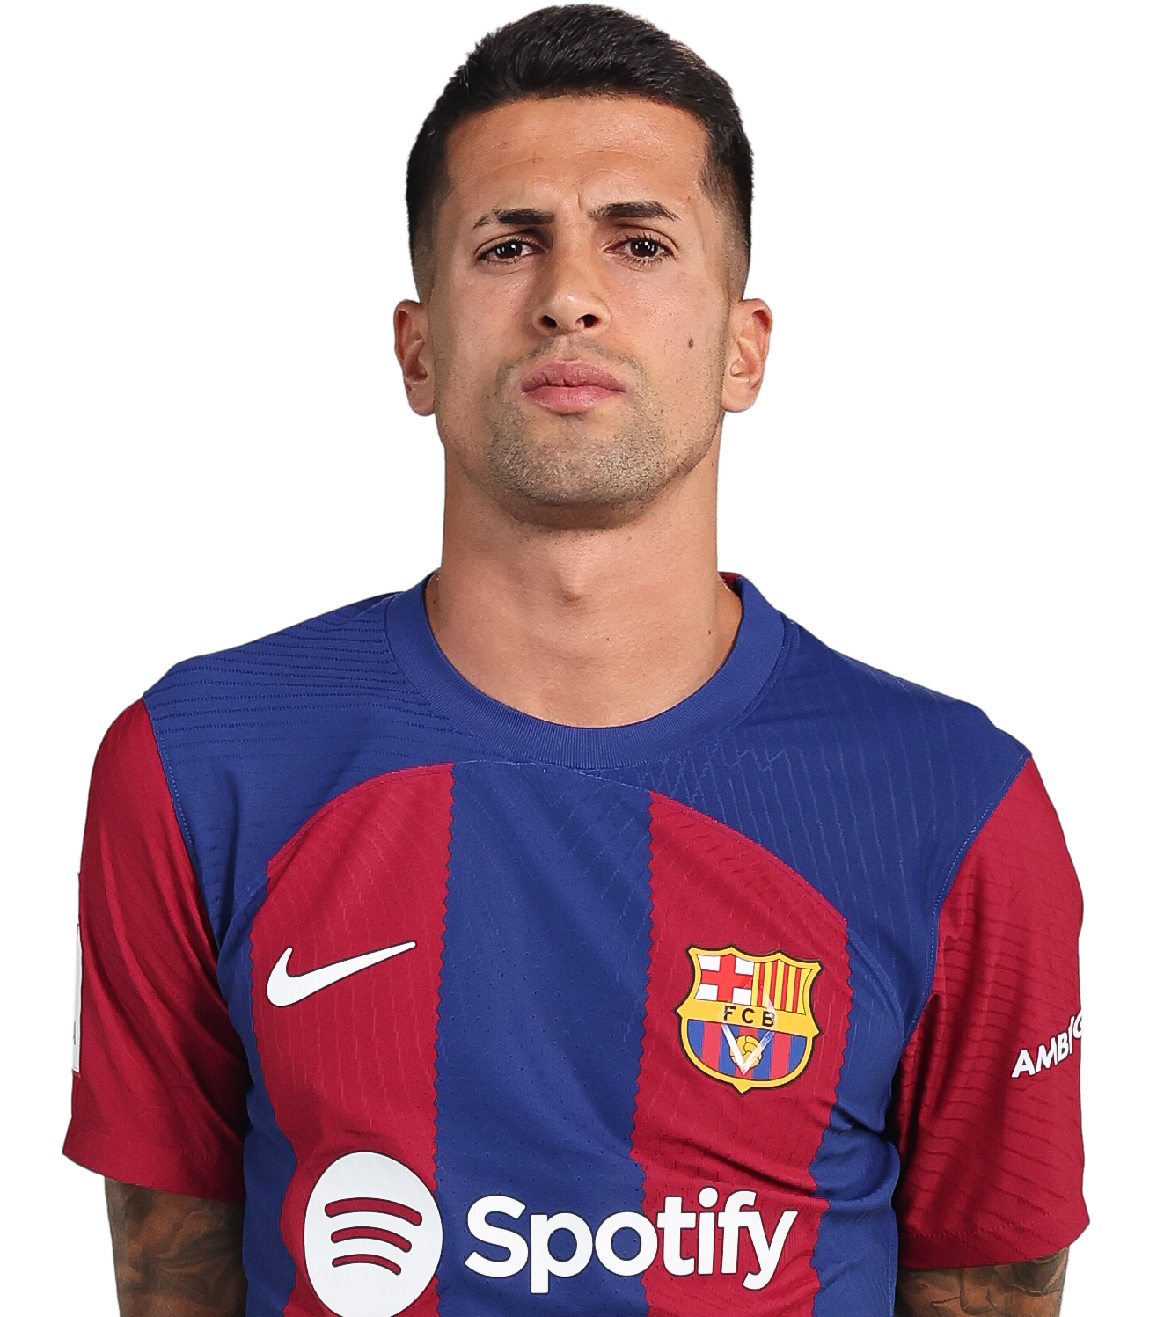
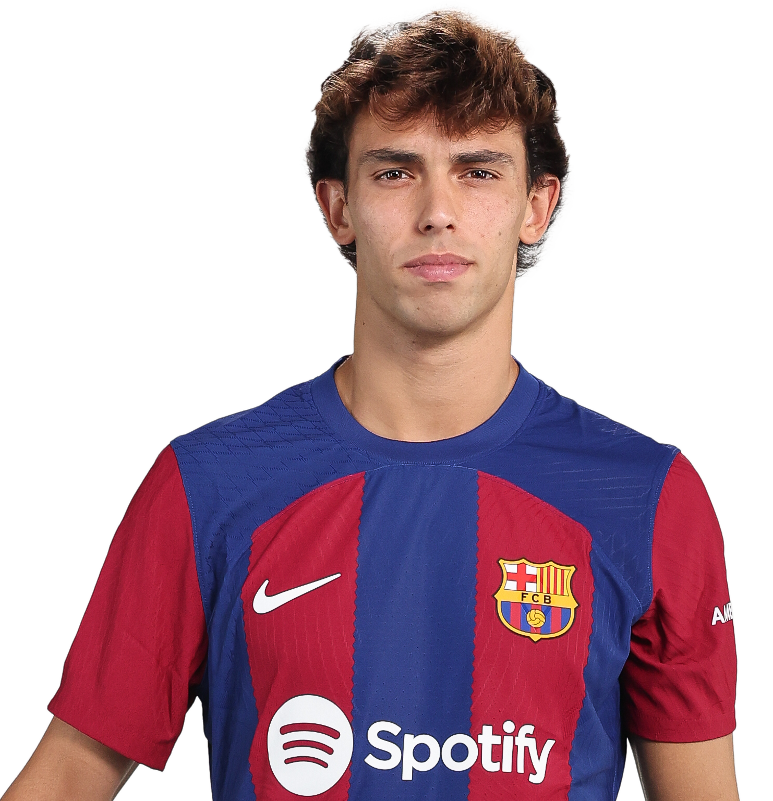
ALTAS: LIBRES Y CEDIDOS
IÑIGO MARTÍNEZ
GÜNDOGAN
JOÃO CANCELO
JOÃO FÉLIX

Slide 6
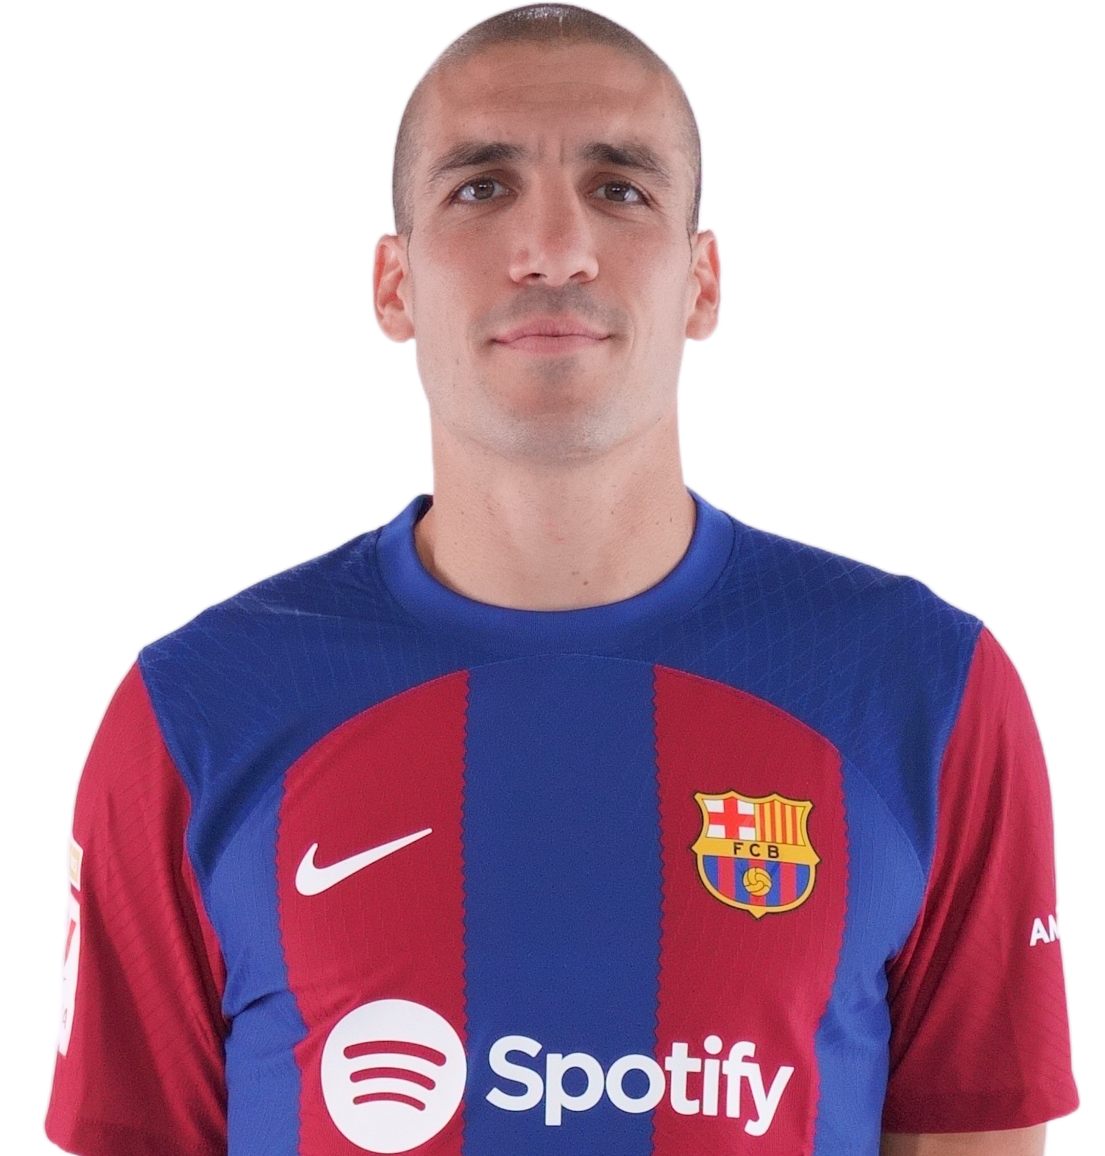
ALTAS: TRASPASADOS
ORIOL ROMEU

Slide 7
EFECTO ECONÓMICO DEL MERCADO POR FAIRPLAY Y CUENTA DE RESULTADOS
161 M€
54%
416 M€
AHORRO REALIZADO
MASA SALARIAL SOBRE INGRESOS RECURRENTES
COSTE TOTAL
*el más bajo de los últimos 8 años

Slide 8
OBJETIVOS DE GESTIÓN
CONTROL INVERSIONES Y COSTE SALARIAL
POLÍTICA SALARIAL
POLÍTICA BONUS
Plan Viabilidad Club
Adecuación Fair Play
Meritocracia
Equilibrio
Adecuación valor mercado
Rendimiento personal
Títulos

Slide 9
OBJETIVOS DEPORTIVOS
1
2
3
4
Competitividad máximo nivel. Luchar por todos los títulos
Mantener el estilo Barça adecuando la plantilla a las nuevas exigencias de la máxima competición
Apuesta irrenunciable por La Masia
Lograr el reto de controlar el mercado mundial de jugadores jóvenes

